Slide 1
Analytic & Python
Meetup
May - 2020
Marcelo Herrera Tejada
linkedin.com/in/marceloherrera
marcelo.herrerat@gmail.com

Slide 2
Quien soy?
Marcelo Herrera Tejada
Ingeniero civil en computación (UDLA)
Autodidacta, curioso y en los últimos 3 años dedicado en forma importante a el campo de Machine Learning, especialmente, Computer Vision
Tengo una hija que cumplió 5 años la semana pasada
Vengo del ambito de BD Oracle, lenguaje C, C++, PL/SQL, Python, R y Ada. Linux como Sistema Operativo

Slide 3
Real time computer vision con Python, en la práctica
Real time computer vision con Python, en la práctica
  ¿Real Time?
    Pertaining to the processing of data by a computer in connection with another process outside the computer according to time requirements imposed by the outside process
https://www.iso.org/obp/ui/#iso:std:iso-iec:2382:ed-1:v1:en

Slide 4
Real time computer vision con Python, en la práctica
Real time computer vision con Python, en la práctica
  Por ejemplo, para el caso de detección de personas caminando, o para detección de intrusos, 10 fps puede ser suficiente, en cambio, para detectar profundidad (Unsupervised Monocular Depth Estimation) 100 fps puede ser poco (depende de la velocidad de movimiento y tiempo de reacción de un automóvil autónomo)

Slide 5
Real time computer vision con Python, en la práctica
¿Qué debo aprender: Python o C?
  Depende del propósito:
    Investigación o análisis: Python
      Hay bibliotecas hechas optimizadas en C u otros lenguajes
    Algoritmos o creación de modelos nuevos: C, básicamente por rendimiento
    Entrenamiento de modelos existentes: Python si es posible

Slide 6
Real time computer vision con Python, en la práctica
Python y C (C, C++)
  Hay varias formas de integrar desde Python librerías o código escrito en C
    Ctypes
    CFFI
    Python API (Application Programmers Interface)
      Programar en C o C++
    Scipy (se puede hacer Interfaces con C)

Slide 7
Real time computer vision con Python, en la práctica
Situación actual
  Hay nuevos componentes accesibles desde Python para utilización de GPU, VPU:
    OpenVino Toolkit: Inference Engine (IE) Python API
    Nvidia: GPU Accelerated Computing with Python
    https://pypi.org/project/pycuda/

Slide 8
Real time computer vision con Python, en la práctica
Python compilado
  Solo se carga más rápido, pero no ofrece mejor tiempo de ejecución. Cada vez que se ejecuta un programa .py es compilado, por eso es que si se compila previamente, el tiempo de carga es más rápido.

Slide 9
Real time computer vision con Python, en la práctica
OpenCV y Python
  Fácil, pero no es rápido utilizando los modelos más conocidos.
  Mejor utilizar el módulo DNN (4.3 Tengine)

Slide 10
Real time computer vision con Python, en la práctica
OpenCV (Ojo con la cámara)
  Velocidad de captura de video depende de las funciones que tenga la cámara. Por ejemplo, con la WebCam Logi c920, al tener la función de autoenfoque activada y exposición en default el tiempo de captura baja en un 25 %
  Linux
    v4l2-ctl --list-devices
    v4l2-ctl -d /dev/video0 --set-ctrl=exposure_auto=1
    v4l2-ctl -d /dev/video0 --set-ctrl=focus_auto=0
  Windows: Interfaz de usuario

Slide 11
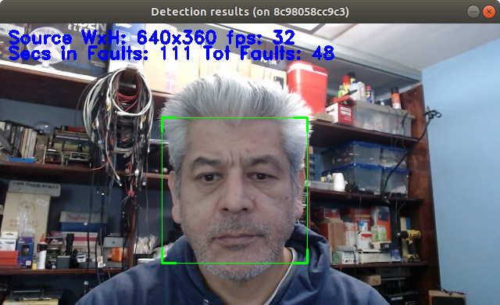
Detección de Mano-Cara
¿Cuántas veces nos tocamos la cara al estar frente a una pantalla?
  Hora de Inicio: 17:17
  Hora de término: 17:33
  Resumen: En 16 minutos:
    Faults: 48
    Total de segundos: 111
    Esto implica que llevé mis manos a la cara 48 veces en 16 minutos, es decir, en promedio, cada 20 segundos toqué mi cara. Claro que esto fue antes de la presentación, así que se debe incluir un factor (bias) de ansiedad :-)

Slide 12
Detección de Mano-Cara
En el contexto del CoVid-19, estoy desarrollando un detector de “Manos en la Cara” La idea es dejar disponible el código, los modelos entrenados y una aplicación empaquetada fácil de instalar.
  LinkedIn: shorturl.at/ikmXY
  Video local
El target de esta aplicación es para todas las personas que trabajan frente a una computadora.
Para dejar disponible esta aplicación lo antes posible, la invitación es a formar un equipo colaborar en esto.

Slide 13
Detección de Mano-Cara
Estado actual
  Detecta cara y manos de una o más personas que son capturadas por la cámara y avisa cada vez que se detecta una mano que pasa por la cara

Slide 14
Detección de Mano-Cara
To Do
  Preparar y subir el proyecto a GitHub.com bajo licencia MIT a algo parecido
  Mejorar entrenamiento para detectar manos con guantes, especialmente para la gente que trabaja en la salud.
  Independizar la solución para que no dependa de frameworks de terceros (OpenVino en este caso) para facilitar su instalación.
  Evaluar si incluir detección de mascarilla
  Difundir

Slide 15
Real time computer vision con Python, en la práctica
Conversación y cierre

Slide 16
Real time computer vision con Python, en la práctica
Referencias
  https://docs.python.org/3.6/library/ctypes.html
  https://docs.python.org/3/extending/extending.html
  https://www.python-course.eu/forking.php
  https://github.com/cython/cython
  https://github.com/rmcgibbo/npcuda-example
  https://docs.python.org/3.8/library/py_compile.htm
  https://docs.python.org/3/library/compileall.html#module-compileall

